Slide 1

Apresentação Dsmovies
Projeto integrador 3°DSM

Slide 2
Introdução
Tema:
Consumo de API’s públicas
Sobre a API:
A API a ser usada foi desenvolvida pelo próprio grupo, os objetivos são produzir até o final do projeto uma API que retorne filmes previamente cadastrados em banco e exiba para o usuário em uma página web seu catálogo e entregue a funcionalidade de avaliar o mesmo
Visão do produto:
Aplicação Web para exibição de uma coleção de filmes possibilitando ao usuário o acesso ao catálogo para a crítica/avaliação dos mesmos
Requisitos preliminares:
Estabelecer relevância da aplicação visto proposta abordada
Escolher ferramentas/tecnologias a serem usadas
Propor ambiente de produção e comunicação com o time
Ditar processos e atividades a serem produzidas de acordo com a abstração do mesmo em um Backlog

Slide 3

Público
A todo e qualquer usuário que aprecie filmes e seriados de tv, que esteja buscando um conteúdo inédito para assistir e deseje contar com avaliações de outros telespectadores, ou mesmo deixar sua avaliação diante de uma obra assistida por ele, seja positivo ou não

Slide 4

Tecnologias usadas
01
02
03
04
Java
Spring
Backend
Backend
React Js
Postgresql
Frontend
Banco de dados

Slide 5
Sobre a API
API desenvolvida usando Spring+Java, onde ela retorna um JSON dos filmes cadastrados em nossa base de dados usando o SGBD PostgreSql
Foram Criados dois EndPoints para requisições:
Retorna todos os filmes da base de dados.
Exemplo: https://projectfatec-dsmovie.herokuapp.com/movies
/Movies
Onde o ID pode ser um número de 1 a 30 para retornar um JSON com os dados de um único filme de acordo com seu ID. Exemplo: https://projectfatec-dsmovie.herokuapp.com/movies/1
/Movies/Id

Slide 6

Certifique-se de ter instalado o Node.js
Execute o comando: npm install --global yarn
Clone o projeto e entre na pasta 'FrontEnd‘
Na pasta 'FrontEnd' no terminal execute 'yarn build' e logo em seguida 'yarn start'
Testando o projeto

Slide 7
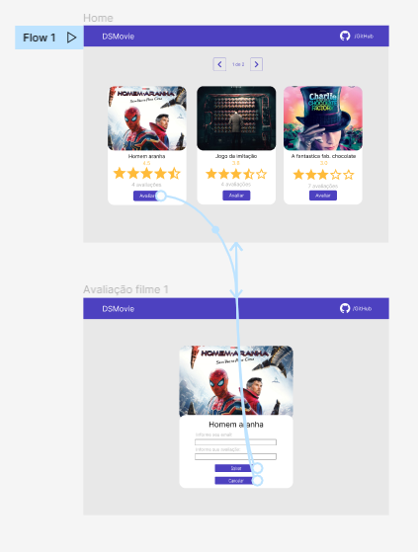
Prototipação
Figma
https://www.figma.com/file/rO1cEhJDrIKsACr7jcnbpa/DSMovie?node-id=16%3A2
GitHub
https://github.com/VitorHenri/PI_3Semestre
Site
https://6286d4f2334bfc4fc40a3d59--dainty-entremet-a754d0.netlify.app/

